Slide 1
Опыт реализации проектов с использованием «искусственного интеллекта»
Мурманская областная клиническая больница им. П.А. Баяндина
Анопченко Леонид Юрьевич
Заместитель главного врача
Главный внештатный специалист
по лучевой диагностике Минздрава
Мурманской области

Slide 2
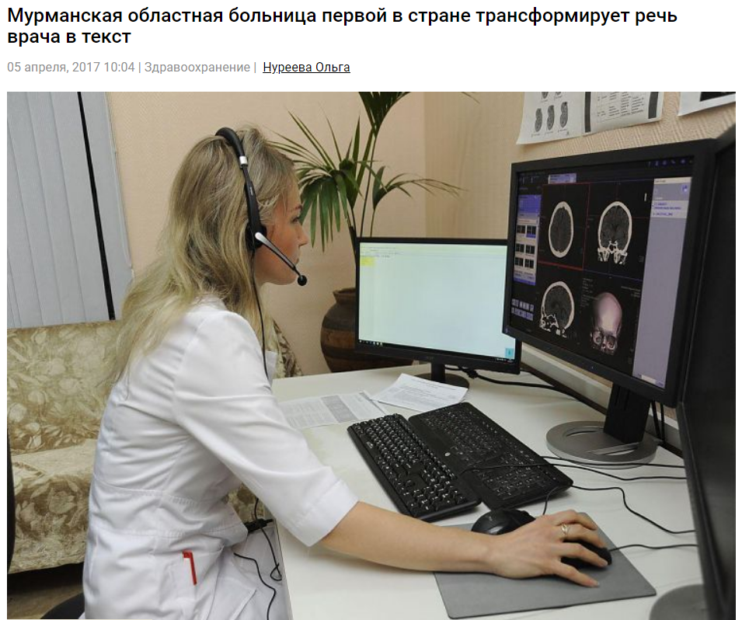
2017 год
Обучение системы распознавания
речи терминологии рентгенологов.
- Замечания врачей по условиям
использования.
- Не перешли к эксплуатации.
Прошло 2 года…
Только в 2019-2020 годах успешное внедрение в практику гистологов и цитологов Мурманской областной
больницы в рамках проекта
«Цифровая патанатомия».

Slide 3
Выводы
Для эффективного применения уже созданной технологии необходимо тщательно подбирать условия
Идеальная ситуация - создание инструмента автоматизации под конкретные задачи клиники
Не нужно сдаваться! Если условия использования технологии неудовлетворительные и для решения конкретных задач их можно поменять - нужно их менять и пробовать снова

Slide 4
2018-19
Опыт интеграции ЦАМИ с модулем ведения мультимодальной информационной модели пациента в составе платформы Botkin.AI
Тестирования алгоритма ИИ по выявлению рака легких по данным КТ.
- Интеграция с РИС, МИС не проведена по организационным причинам
- Работа врача в двух разных программах просмотра изображений
Результаты тестирования ИИ: из 250 обработанных исследований в 2 случаях в протоколы были добавлены рекомендации по динамическому наблюдению

Slide 5
Выводы
Необходима полная интеграция с РИС / МИС / ЦАМИ, врачу должно быть удобно
Интеграцию нужно проводить уже после оценки эффективности работы алгоритма (интегрировались около месяца, и это только с ЦАМИ)
Если рассматривать готовый продукт, нужно детально оценить его релевантность к процессам клиники/региона (в регионе не проводится скрининг рака легких методом КТ)

Slide 6
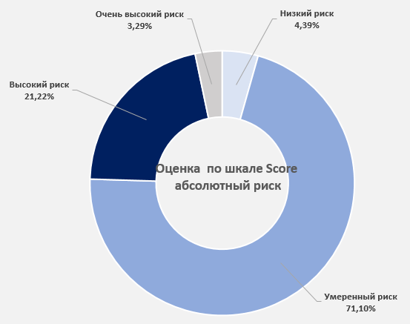
2020
Расчет сердечно-сосудистых рисков по неструктурированным данным медицинских карт 1805 амбулаторных пациентов
- 21% записей не был обработан ввиду недостатка данных в картах
- Для внедрения технологии требуется изменение инфраструктуры - центр компетенции (в планах на 21-22 годы)

Slide 7
Выводы
Для внедрения инструментов автоматизации необходимо оценить готовность имеющейся инфраструктуры:
достаточность данных и их готовность к обработке;
наличие необходимого объема текущих задач, готовых к автоматизации

Slide 8
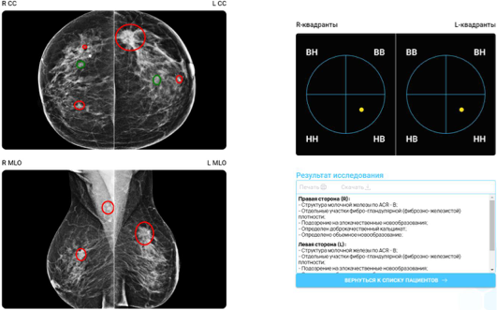
2020
Опытная эксплуатация в рамках пилотного проекта по оценке эффективности обнаружения рака молочной железы - на стадии аудита результатов.
Полностью обновлен парк
цифровых маммографов в
регионе - инфраструктура
Необходимость второго
пересмотра и контроля
качества - релевантность
Тест алгоритма перед
интеграцией + сравнение
с другими продуктами

Slide 9
Выводы
ИИ не замена врача, а один из способов автоматизации более сложных процессов
Чтобы уберечь мысли от хайпа не стремитесь к ИИ, стремитесь понять, что вам нужно автоматизировать
Постоянно пробуйте, не бойтесь ошибиться, не сдавайтесь
Новый этап развития лучевой диагностики уже наступил и ИИ его неотъемлемая часть

